Slide 1

Visión por Computador: Historia
Pamela Franco Leiva
FECHA

Slide 2
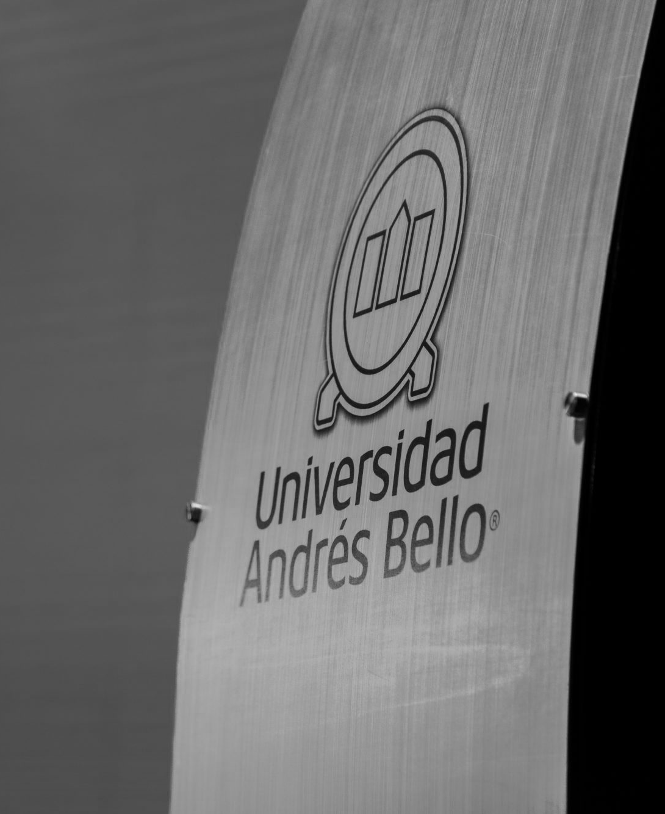
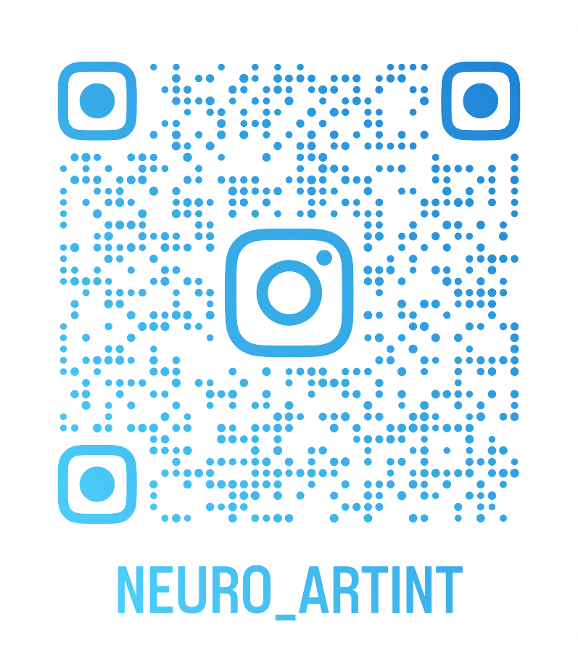
Pamela Alejandra Franco Leiva
Correo Electrónico: pamela.franco@unab.cl
PhD, en Ingeniería Eléctrica, PUC
MSc, Física Médica, PUC
Ingeniera Física, USACH
BSc, Física Aplicada, USACH
Profesora Investigadora en el Departamento de Ingeniería Eléctrica e Ingeniería en Automatización y Robótica – Centro de Transformación Energética

Slide 3
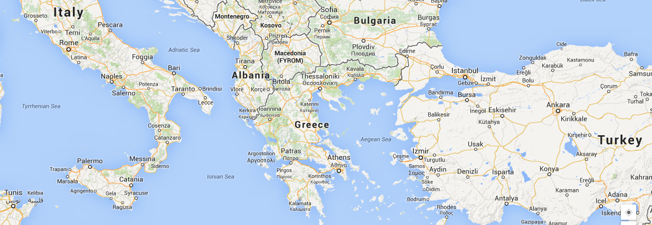
Grecia – Siglos 7 – 4 AC

Slide 4
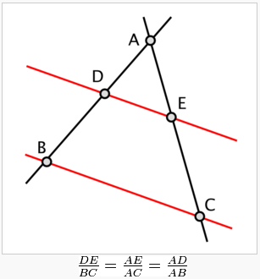
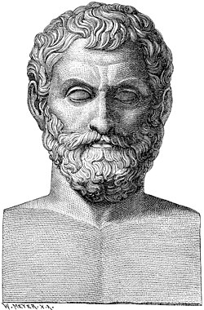
Grecia – Tales de Mileto (624-546 AC)
A Tales se le atribuye el teorema de la intersección, también conocido como el teorema de Tales o el teorema de los triángulos semejantes:
http://en.wikipedia.org/wiki/Intercept_theorem
http://www.mathopenref.com/thales.html

Slide 5
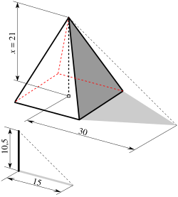
Grecia – Tales de Mileto (624-546 AC)
Teorema de Tales de los triángulos semejantes
http://en.wikipedia.org/wiki/Intercept_theorem
http://www.mathopenref.com/thales.html

Slide 6
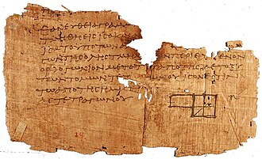
Grecia – Euclides (325-265 AC)
Fragmento de los Elementos de Euclides, escrito en papiro, hallado en Egipto
https://es.wikipedia.org/wiki/Euclides

Slide 7
Grecia – Euclides (325-265 AC)
Postulados:
Se puede trazar una recta entre dos puntos cualesquiera.
Cualquier recta finita se puede prolongar indefinidamente en línea recta.
Para cualquier segmento de recta, es posible trazar un círculo utilizando el segmento como radio y uno de sus extremos como centro.
Todos los ángulos rectos son congruentes (iguales).
Si una recta que cruza a otras dos rectas da como resultado que la suma de los ángulos del mismo lado sea menor que dos ángulos rectos, entonces las dos rectas, si se prolongan indefinidamente, se cruzan en el mismo lado en el que la suma de los ángulos es menor que dos ángulos rectos.
https://es.wikipedia.org/wiki/Euclides

Slide 8
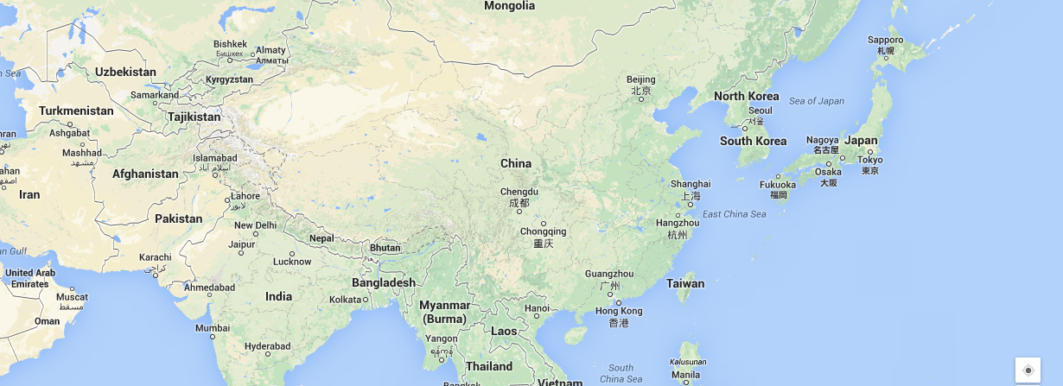
Asia, Siglos 7 – 4 DC
https://es.wikipedia.org/wiki/Euclides

Slide 9
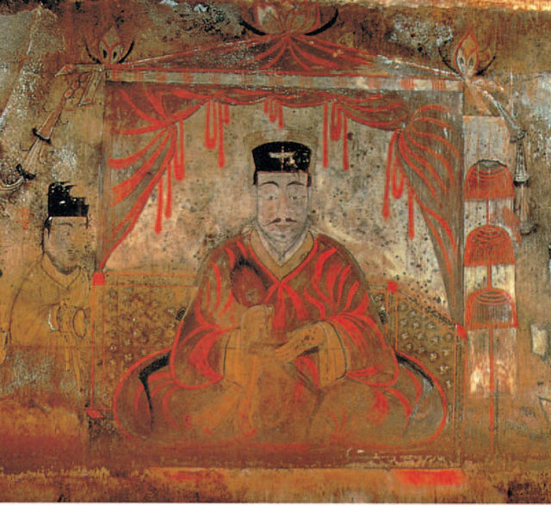
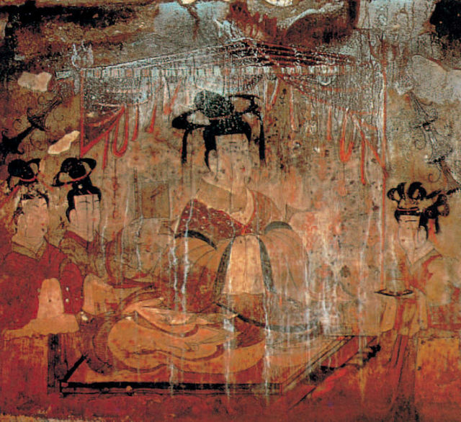
Corea, Frescos del reino Goguryeo (siglo 4)
http://commons.wikimedia.org/wiki/Category:4th-century_paintings

Slide 10
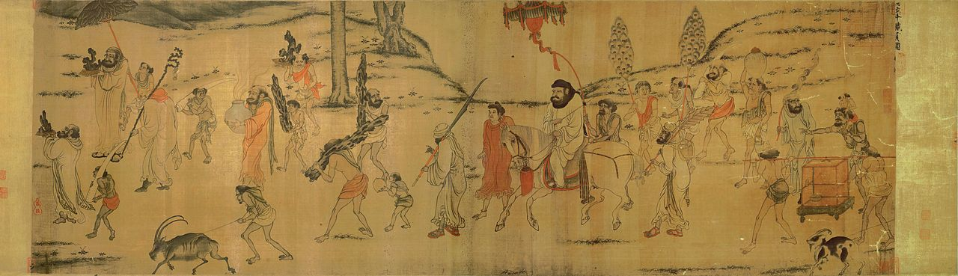
China, Dibujos de Yan Liben (670-673)
http://tech2.npm.gov.tw/english/dm/painting/b_01.htm

Slide 11
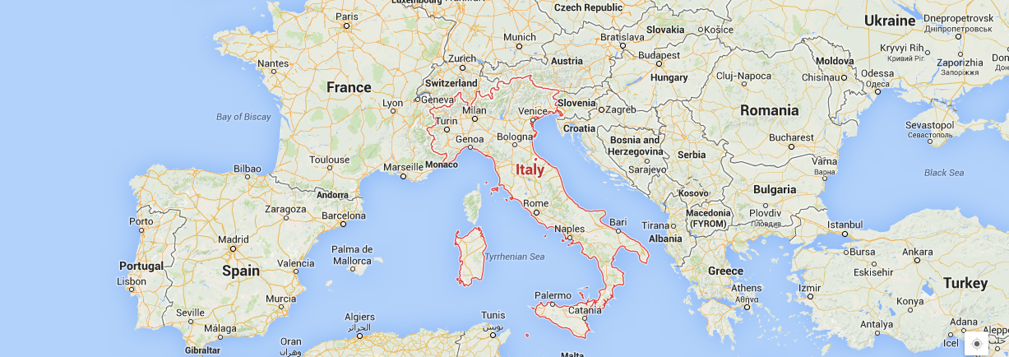
Italia, siglos 13-16 DC

Slide 12
Flippo Brunelleschi: Espejo perspectiva

Slide 13
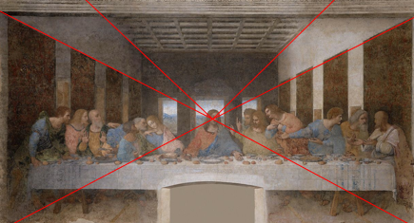
Leonardo Da Vinci (1452-1519)

Slide 14
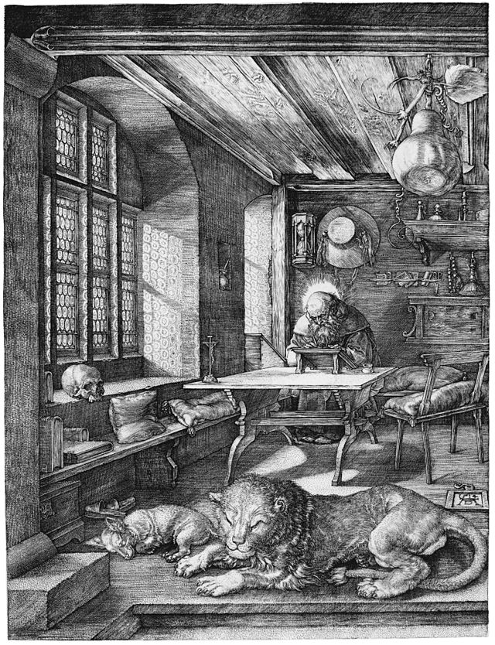
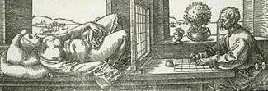
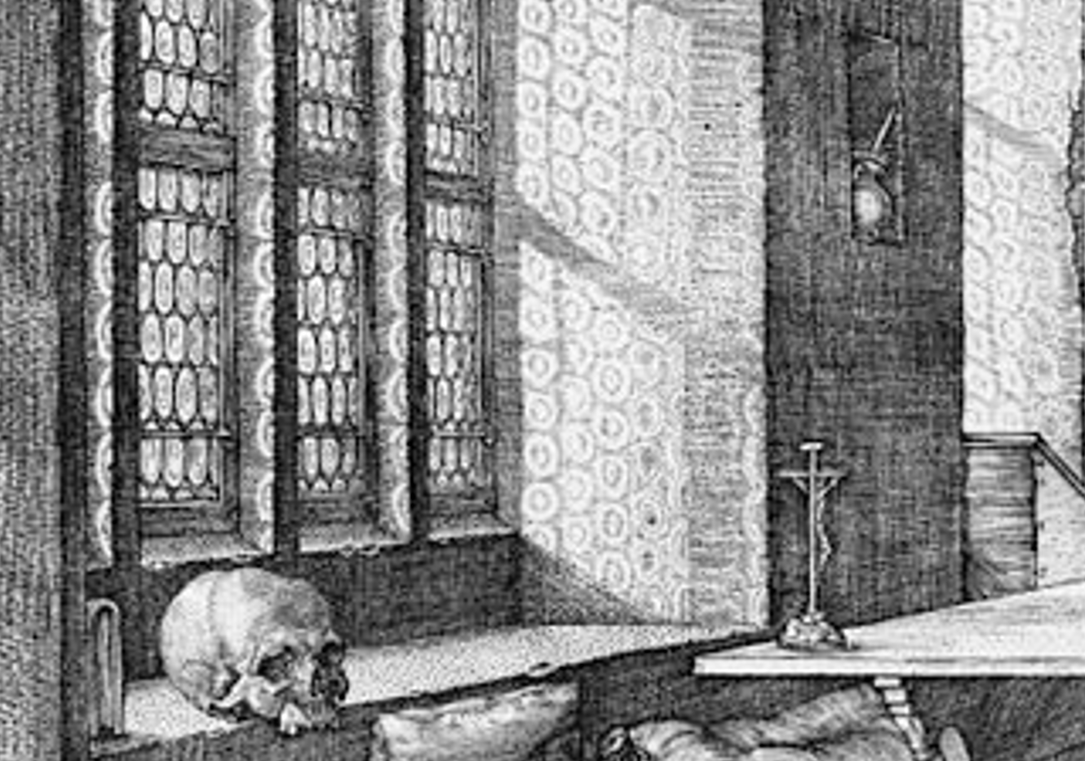
Albrecht Dürer (1471-1528)
http://commons.wikimedia.org/wiki/Albrecht_Dürer

Slide 15
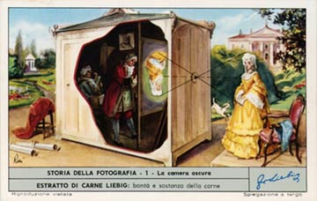
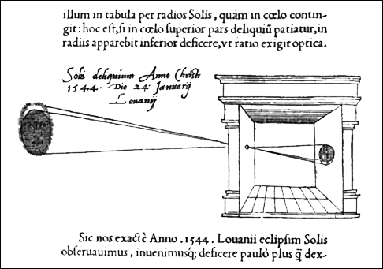
Gemma Frisius: 1545 Cámara oscura
http://www.pinhole.cz/en/pinholecameras/whatis.html

Slide 16
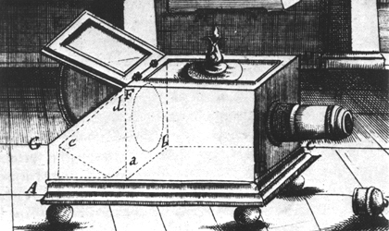
Johannes Zahn: 1685 Cámara oscura reflejada
http://www.lookandlearn.com/history-images

Slide 17
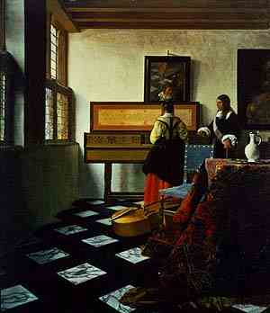
Joahannes Veermer 1632-1675: Lección de música

Slide 18
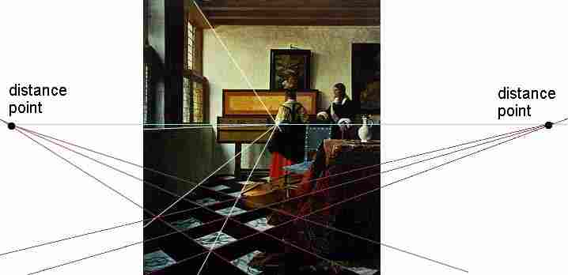
Joahannes Veermer 1632-1675: Lección de música

Slide 19
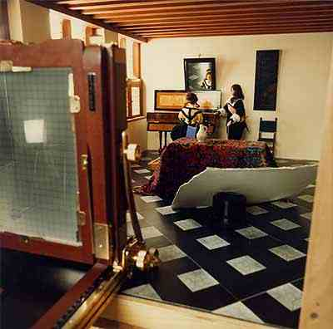
Joahannes Veermer 1632-1675: Lección de música

Slide 20
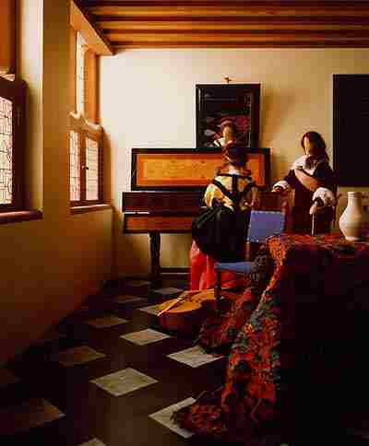
Joahannes Veermer 1632-1675: Lección de música

Slide 21
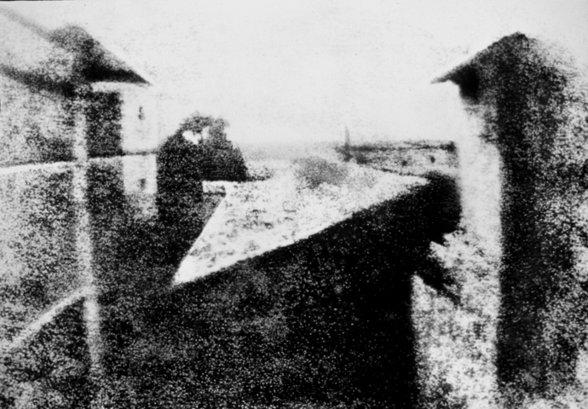
Nicéphore Niépce, Francia 1826
La primera fotografía: Vista desde la ventana en Le Gras (Saint-Loup-de-Varennes, Francia)
http://en.wikipedia.org/wiki/History_of_photography

Slide 22
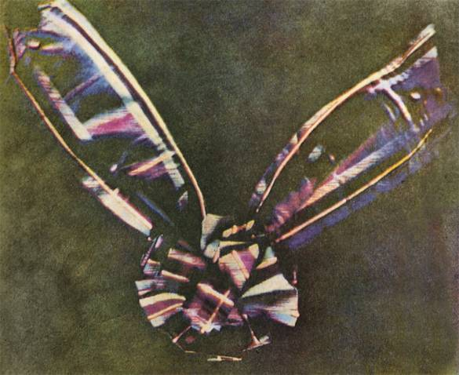
Thomas Suton Inglaterra, 1861
Primera fotografía (cinta de tela escocesa) a color tomada con una cámara réflex
http://en.wikipedia.org/wiki/History_of_photography

Slide 23
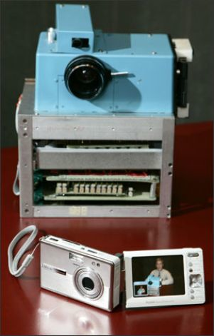
1975, Steven Sasson, el inventor de la primera cámara digital
Pesaba 8 libras (3,6 kg).
Tenía solo 100 x 100 píxeles, es decir, 0,01 megapíxeles.
La imagen se grababa en una cinta de casete y este proceso duraba 23 segundos.
Tomaba imágenes en blanco y negro.
http://en.wikipedia.org/wiki/History_of_photography

Slide 24
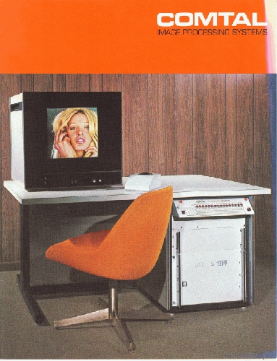
Software de Procesamiento de imágenes 1974, 512 x 521 píxeles

Slide 25
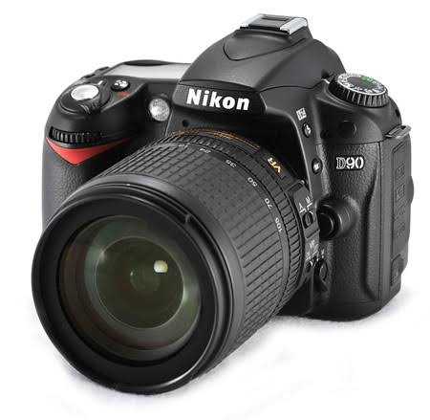
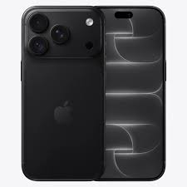
Ahora

Slide 26

¡Ahora, vayamos a aprender en vivo!

